Slide 1
Применение технологии исследовательской деятельности в работе с детьми старшего дошкольного возраста
«Мывкыд совмодан Сыктывкарса челядьос 43 № видзанiн» школаодз велодан муниципальной сьöмкуд учреждение
Муниципальное бюджетное дошкольное образовательное учреждение
«Детский сад №43» г.Сыктывкара
Синкевич Светлана Давидовна
воспитатель
Еганова Елена Геннадьевна
старший воспитатель

Slide 2
Технология исследовательской деятельности
Цель исследовательской деятельности в детском саду - сформировать у дошкольников основные ключевые компетенции, способность к исследовательскому типу мышления.
Задачи:
- Расширять и углублять знания и представления детей об окружающем мире через знакомство с элементарными знаниями из различных областей наук.
- Формировать способность определять взаимосвязи между предметами и явлениями.
- Поддерживать у детей инициативу, сообразительность, пытливость, критичность, самостоятельность.
- Развивать собственный познавательный опыт в обобщенном виде с помощью наглядных средств (эталонов, символов, условных заместителей, моделей).
- Развивать мыслительные способности: анализ, классификация, сравнение, обобщение.
- Развивать коммуникацию, наблюдательность, элементарный самоконтроль и саморегуляцию своих действий.
- Развивать умения пользоваться приборами-помощниками при проведении опытов и экспериментов.
- Формировать опыт выполнения правил техники безопасности в ходе опытно-экспериментальной деятельности.

Slide 3
ДОСТОИНСТВА ПРИМЕНЕНИЯ ТЕХНОЛОГИИ ИССЛЕДОВАТЕЛЬСКОЙ ДЕЯТЕЛЬНОСТИ
Дети получают реальные представления о различных сторонах изучаемого объекта, о его взаимоотношениях с другими объектами и со средой обитания.
Обогащается память ребенка, активизируются его мыслительные процессы, так как постоянно возникает необходимость совершать операции анализа и синтеза, сравнения и классификации.
Развивается речь ребенка, так как ему необходимо делать отчет об увиденном, формулировать обнаруженные закономерности и выводы.
Происходит накопление фонда умственных приемов и операций, которые рассматриваются как умственные умения.
Формируется самостоятельность, способность преобразовывать какие – либо предметы и явления для достижения определенного результата.
Развивается эмоциональная сфера ребенка, творческие способности, формируются трудовые навыки, укрепляется здоровье за счёт повышения общего уровня двигательной активности.

Slide 4
Методы и приемы организации экспериментально – исследовательской деятельности:
эвристические беседы;
постановка и решение вопросов проблемного характера;
наблюдения;
моделирование (создание моделей об изменениях в неживой природе);
опыты;
фиксация результатов: наблюдений, опытов, экспериментов, трудовой деятельности;
«погружение» в краски, звуки, запахи и образы природы;
подражание голосам и звукам природы;
использование художественного слова;
дидактические игры, игровые обучающие и творчески развивающие ситуации;
трудовые поручения, действия.

Slide 5
Исследовательская деятельность ведётся по нескольким направлениям
Живая природа (растения и животные как живые организмы, строение, функции и назначение их частей и др.)
Неживая природа (воздух, вода, почва и др.)
Физические явления (свет, звук, магнетизм, превращение твердых тел в жидкие, жидких – в газообразные и наоборот и др.)
Человек (функционирование организма и др.)
Рукотворный мир (материалы и их свойства)
Химические свойства веществ (взаимодействие различных веществ, их влияние на свойства других предметов)
Неживая природа
Химические свойства веществ

Slide 6
Алгоритм организации исследовательской деятельности в старшем дошкольном возрасте
Проблемная ситуация
Постановка цели
Выдвижение гипотез
(поиск возможных путей решения)
Проверка всех гипотез опытным путем
Гипотеза подтвердилась
Анализ полученных результатов
Гипотеза не подтвердилась
Формулирование выводов
Выдвижение новых гипотез
Проверка опытным путем
Формулирование выводов

Slide 7
Содержание познавательно-исследовательской деятельности
Опыты (экспериментирование)
- Состояние и превращение вещества.
- Движение воздуха, воды.
- Свойства почвы и минералов.
- Условия жизни растений
Коллекционирование (классификационная работа)
- Виды растений.
- Виды животных.
- Виды строительных сооружений.
- Виды транспорта.
- Виды профессий.
Путешествие по карте
- Стороны света.
- Рельефы местности.
- Природные ландшафты и их обитатели.
- Части света, их природные и культурные «метки» - символы.
Путешествие по
«реке времени»
-Прошлое и настоящее человечества (историческое время) в «метках» материальной цивилизации (например, Египет — пирамиды).
- История жилища и благоустройства.

Slide 8
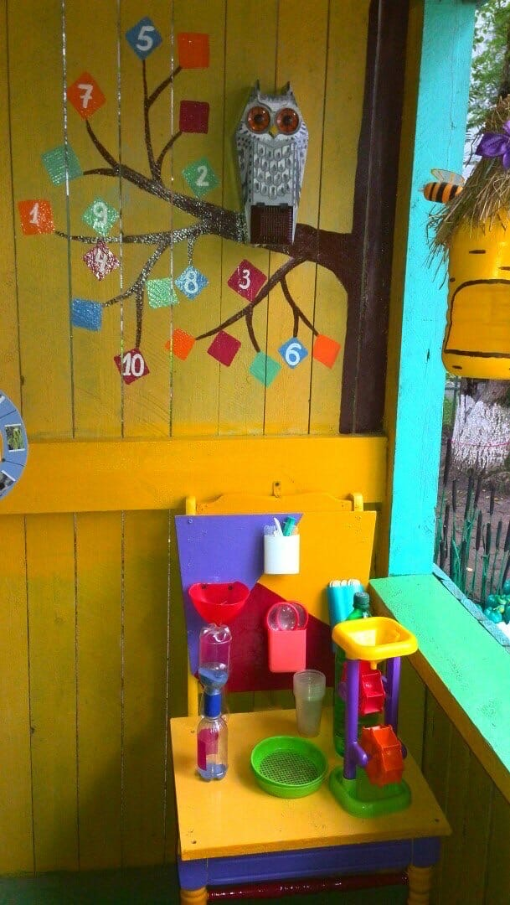
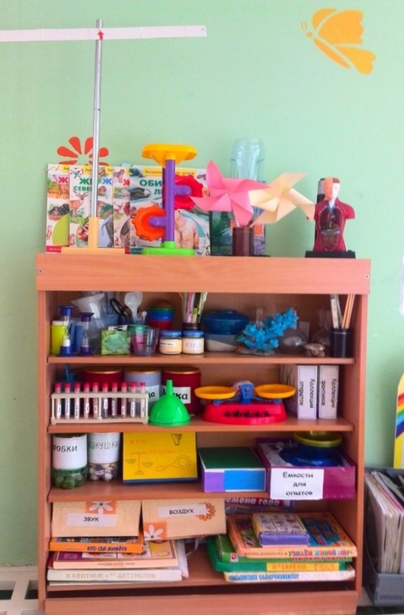
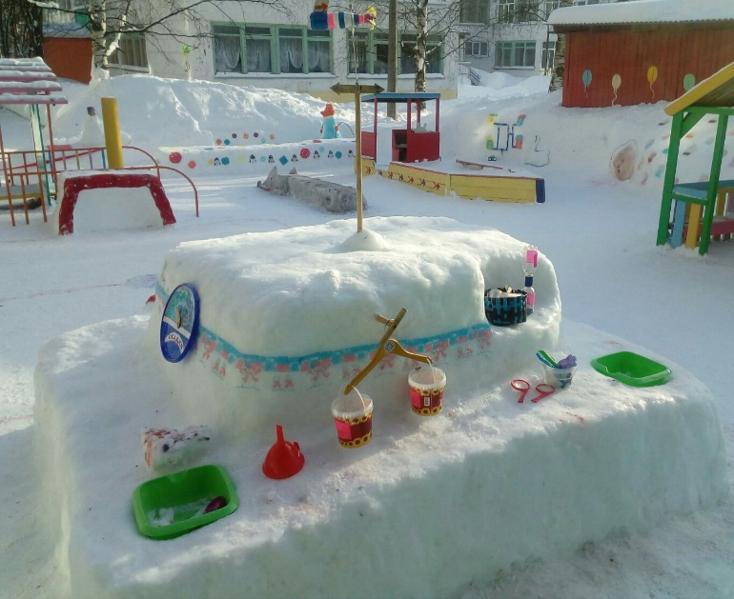
ЦЕНТРЫ ЭКСПЕРИМЕНТИРОВАНИЯ Чтобы обеспечить условия для совместной и самостоятельной исследовательской деятельности детей, в групповом помещении и на площадке для прогулок мы организовали центры экспериментирования, которые соответствуют требованиям безопасности, содержательной насыщенности, полифункциональности и доступности.

Slide 9
Источники:
Веракса Н.Е., Галимов О.Р. Познавательно- исследовательская деятельность дошкольников. Для занятий с детьми 4-7 лет. – М.: МОЗАЙКА-СИНТЕЗ, 2016.
Дыбина О.В., Рахманова Н.П., Щетинина В.В. Неизведанное рядом: Опыты и эксперименты для дошкольников / Под ред. О.В.Дыбиной. -2-еизд., испр. – М.: ТЦ Сфера, 2013.
Марудова Е.В. Ознакомление дошкольников с окружающим миром. Экспериментирование. – СПб.: ООО «ИЗДАТЕЛЬСТВО «ДЕТСТВО-ПРЕСС», 2011.
Мартынова Е.А., Сучкова И.М., «Организация опытно-экспериментальной деятельности детей 2-7 лет». / Изд. 3-е, испр. – Волгоград: Учитель. 2012 г.
Тугушева Г.П., Чистякова А.Е. экспериментальная деятельность детей среднего и старшего дошкольного возраста: Методическое пособие – СПб.: ДЕТСТВО-ПРЕСС, 2013.
6. https://nsportal.ru/detskiy-sad/raznoe/2015/12/22/eksperimentirovanie-kak-sredstvo-poznaniya-okruzhayushchego-mira-v
7.https://nsportal.ru/detskiy-sad/raznoe/2015/12/22/eksperimentirovanie-kak-sredstvo-poznaniya-okruzhayushchego-mira-v

